Slide 1
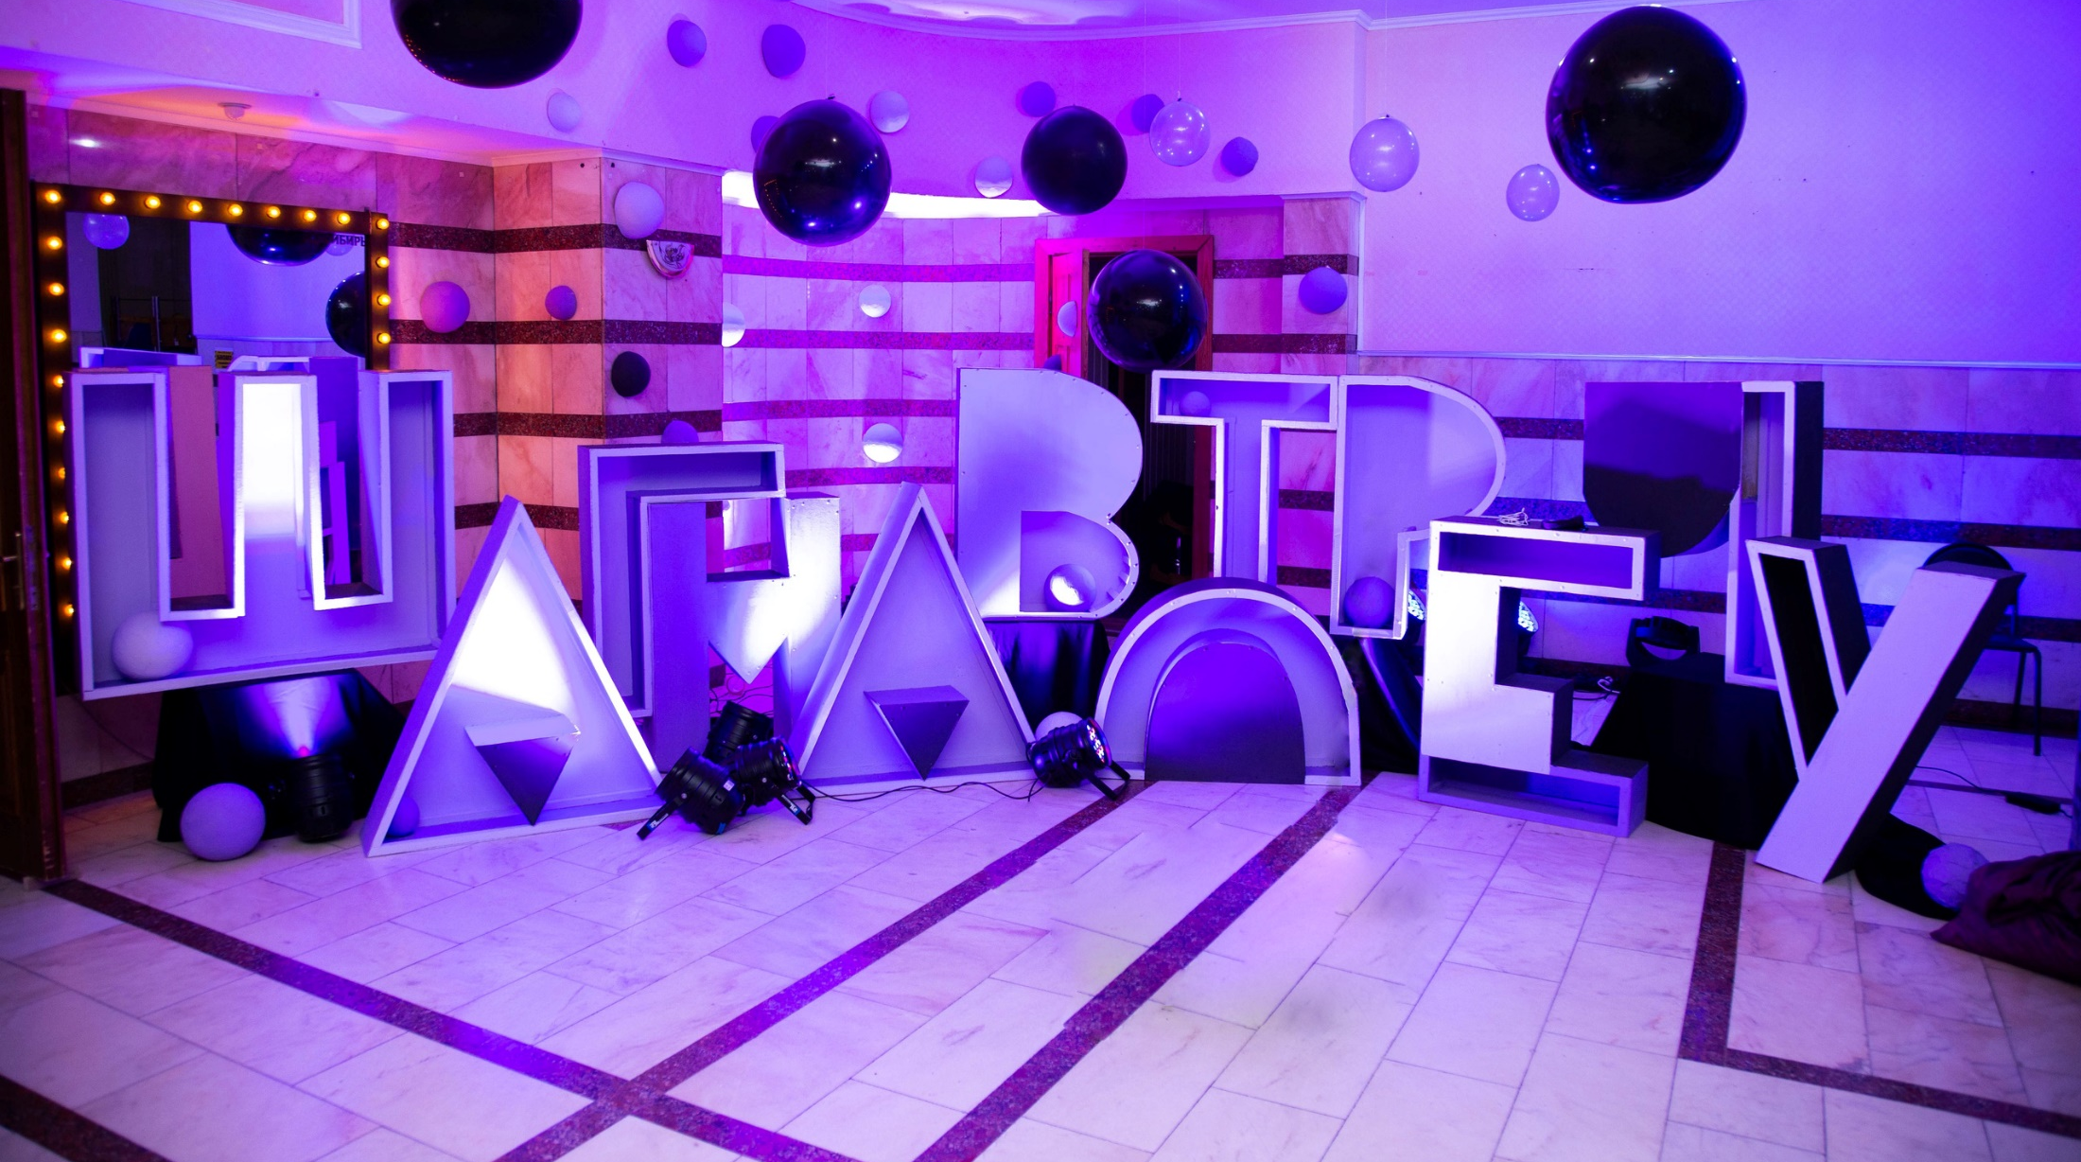
МУНИЦИПАЛЬНАЯ СИСТЕМА СОЦИОКУЛЬТУРНОЙ АДАПТАЦИИ ДЕТЕЙ С ОГРАНИЧЕННЫМИ ВОЗМОЖНОСТЯМИ ОТКРЫТЫЙ ТВОРЧЕСКИЙ ФЕСТИВАЛЬ
«ШАГ НА ВСТРЕЧУ»
Ханты-Мансийский автономный округ – Югра, Советский район

Slide 2
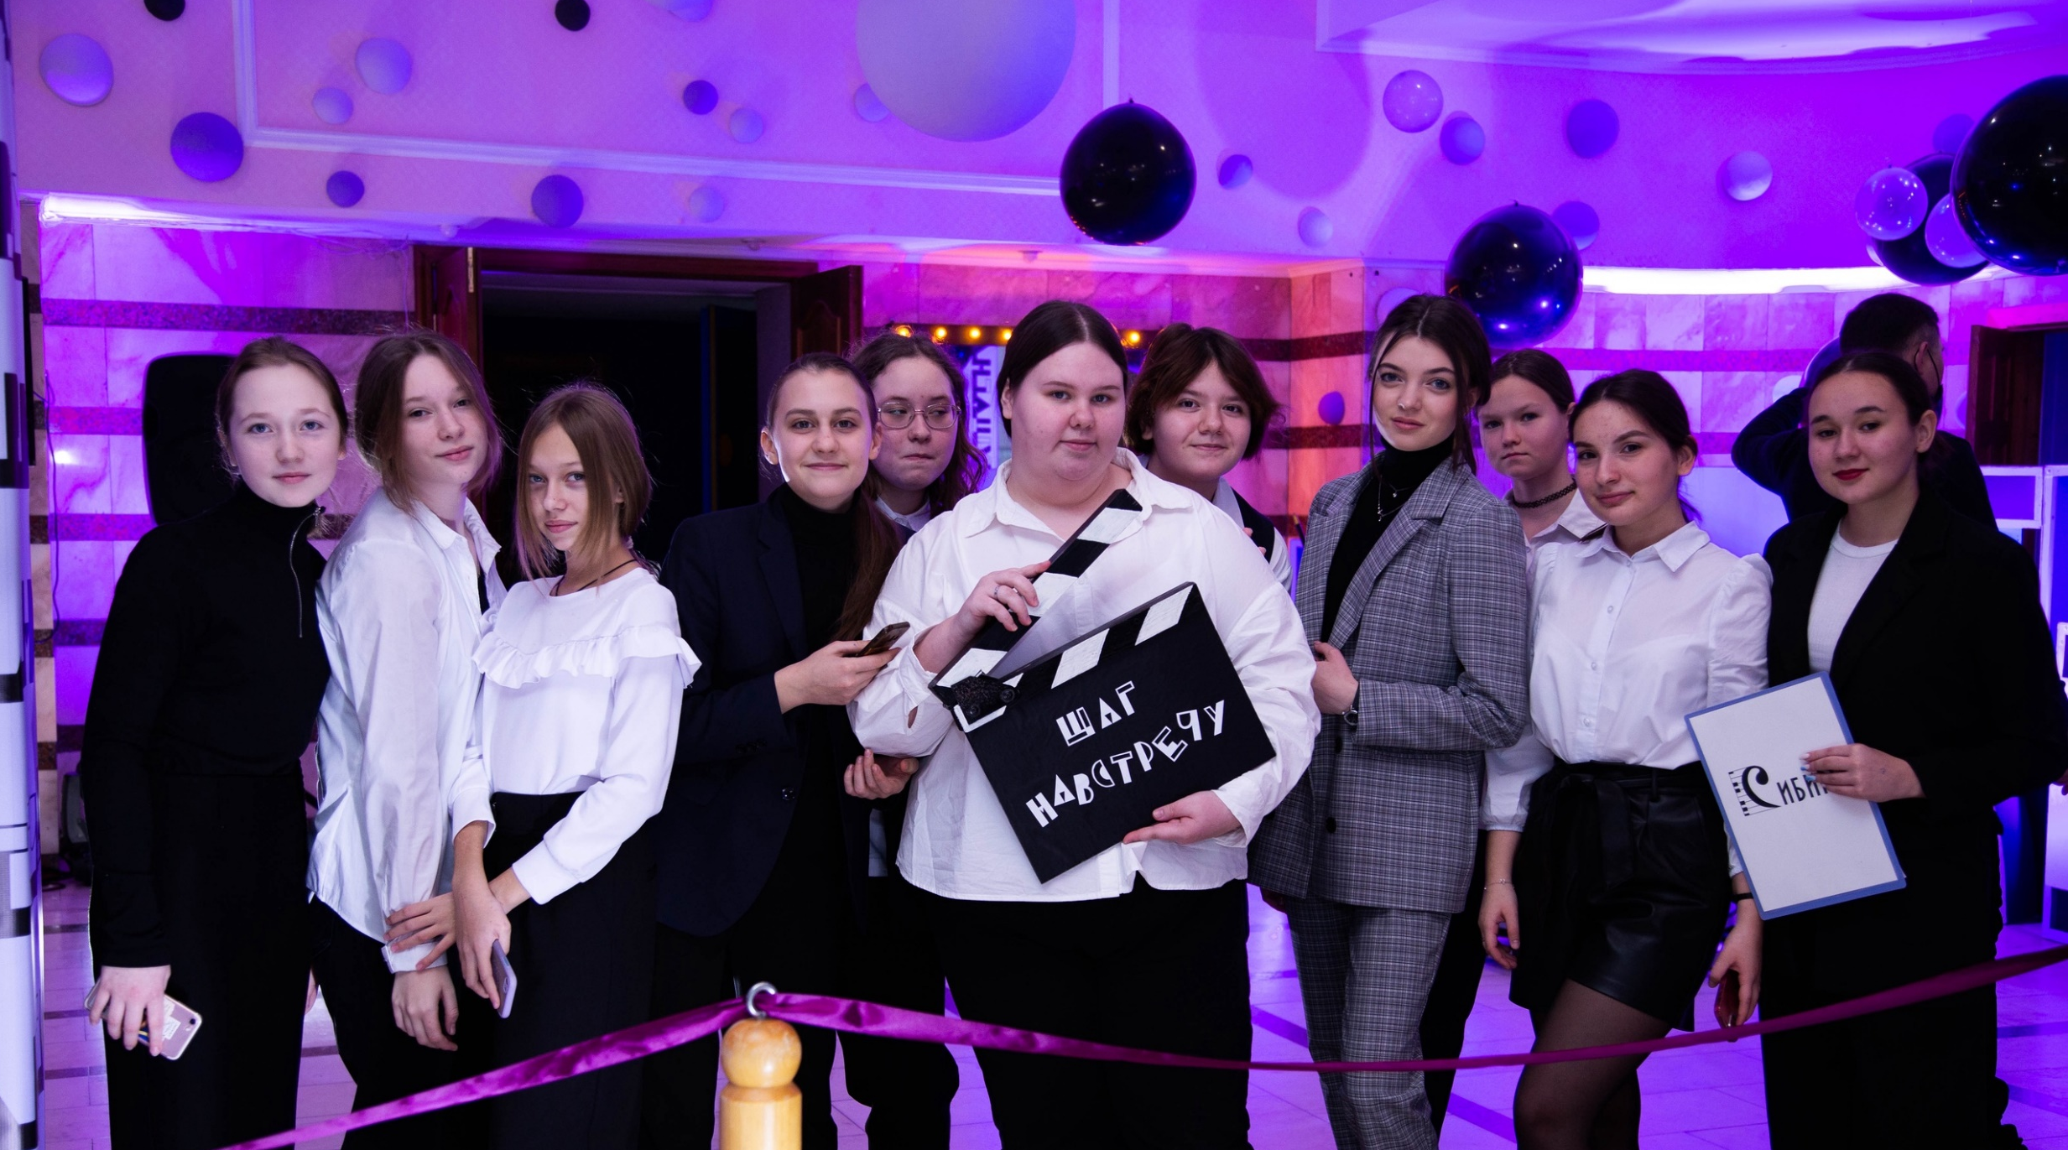
Концепция:
Объединение детей с инвалидностью, наставников- профессионалов, и здоровых детей – их сверстников, которые занимаются в художественных коллективах и студиях, через подготовку и создание совместных творческих номеров.
ЭФФЕКТИВНЫЕ СОЦИАЛЬНЫЕ
ПРАКТИКИ ЮГРЫ

Slide 3
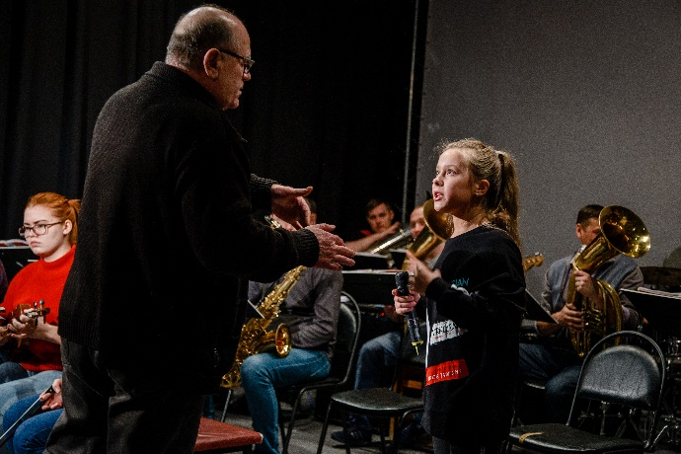
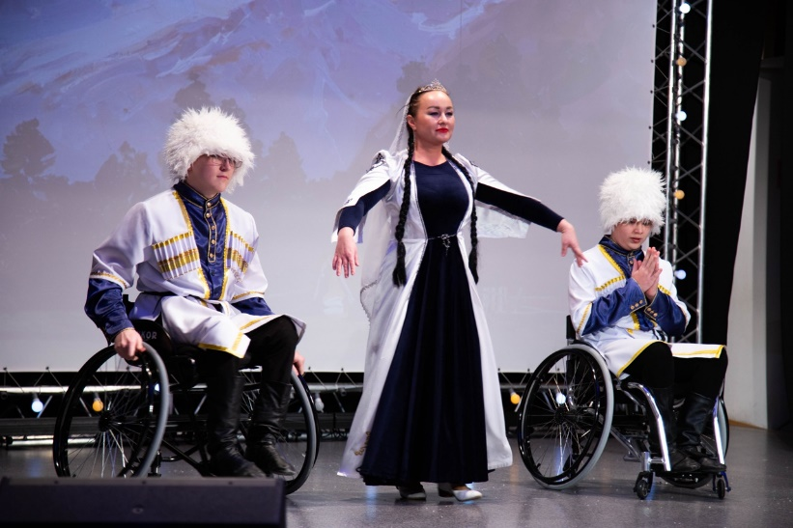
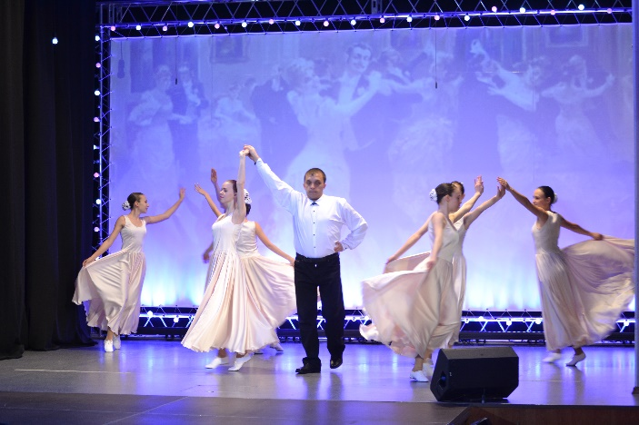
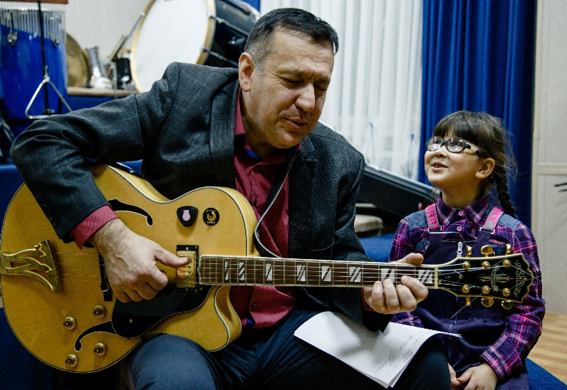
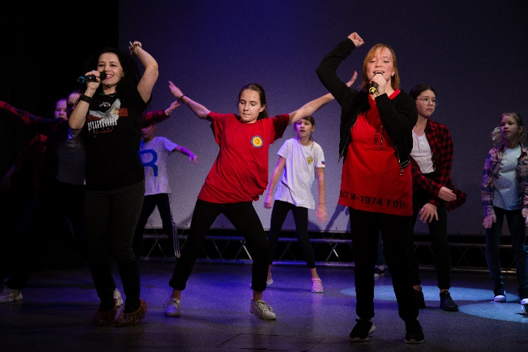
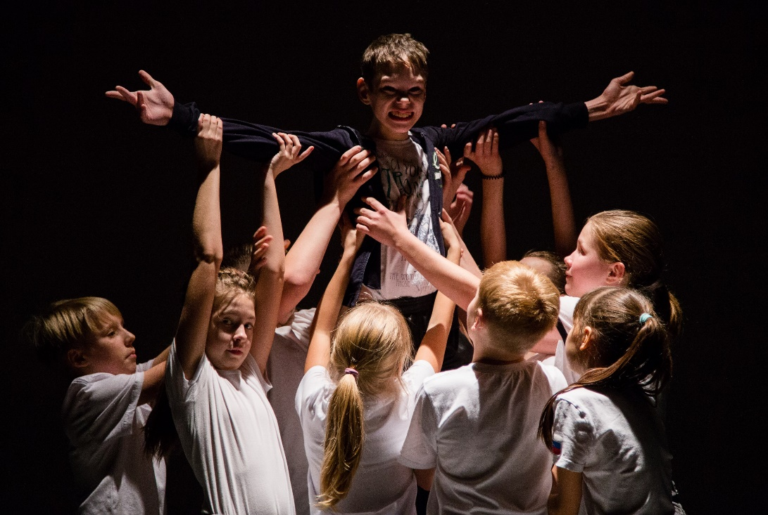
Направления фестиваля:
Хореография
Вокал
Театр моды
Инструментальное творчество
Оригинальный жанр
Изобразительное искусство
Художественное слово
Прикладное творчество

Slide 4
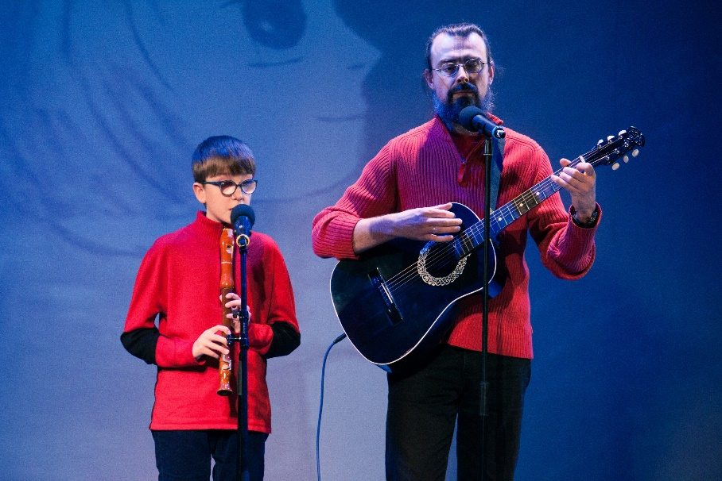
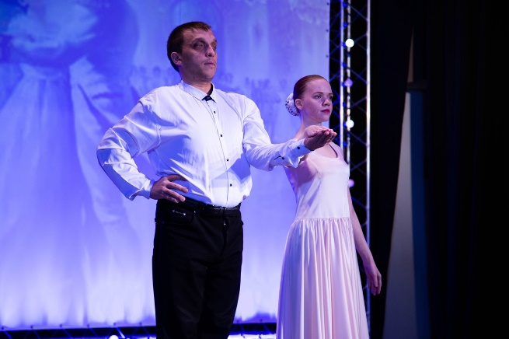
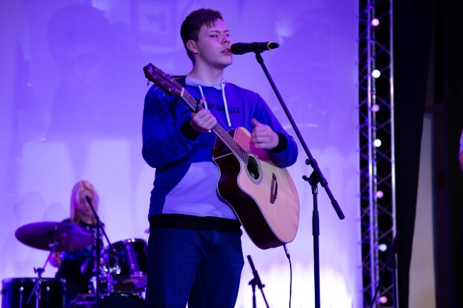
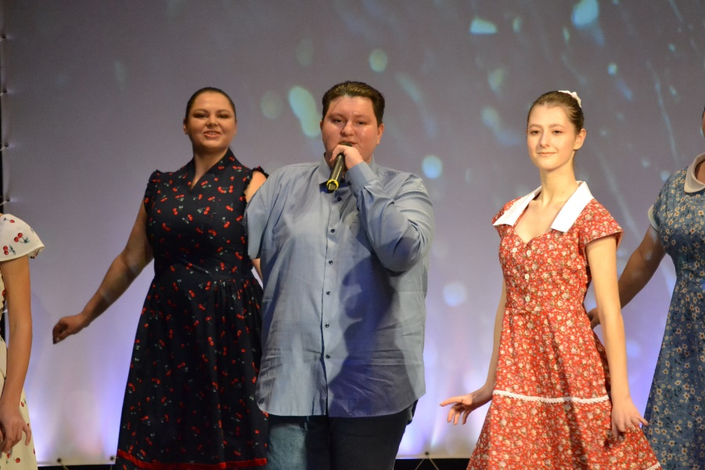
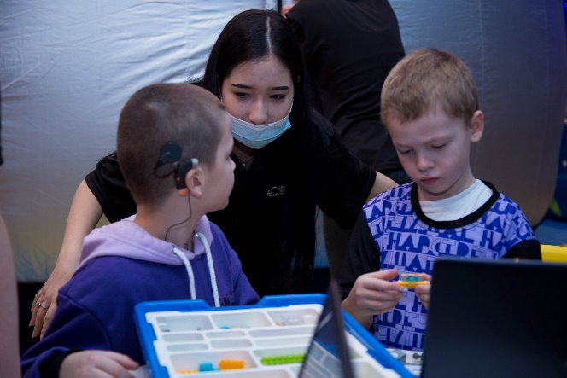
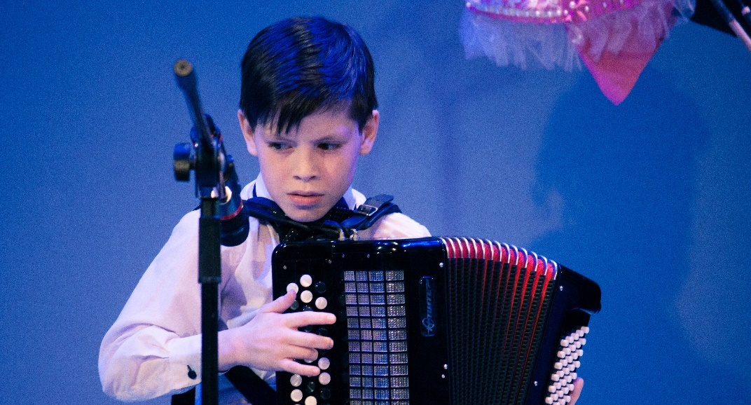
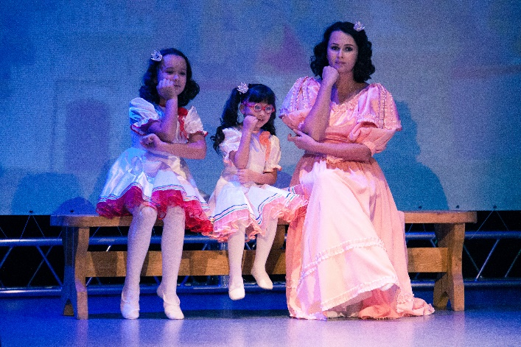
ОСОБЕННОСТИ УЧАСТНИКОВ:
Нарушение зрения
Слабослышащие
Нарушения опорно-двигательного аппарата
С ментальными нарушениями ( РАС)
Другие виды инвалидности

Slide 5
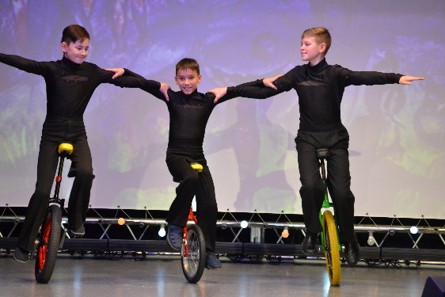
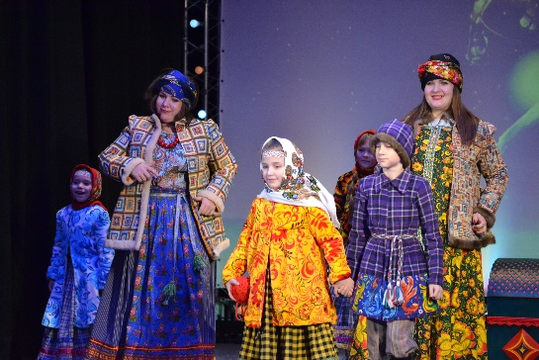
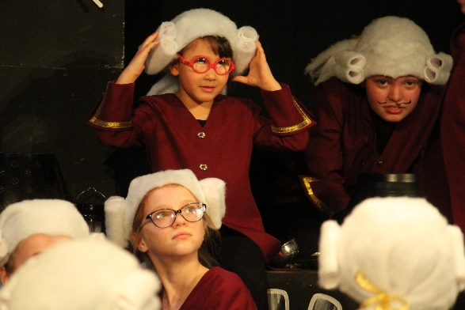
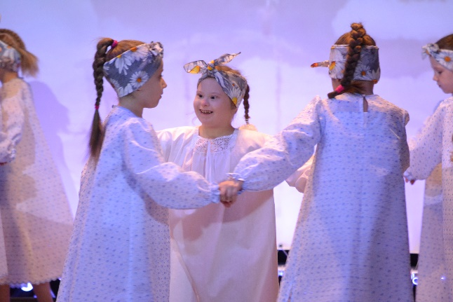
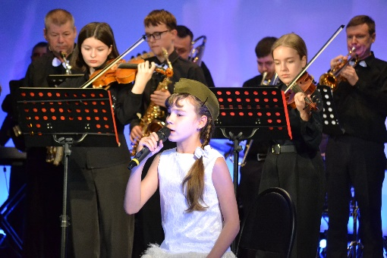
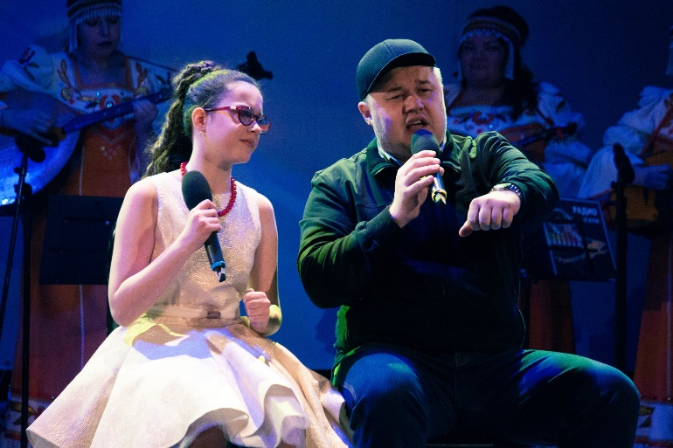
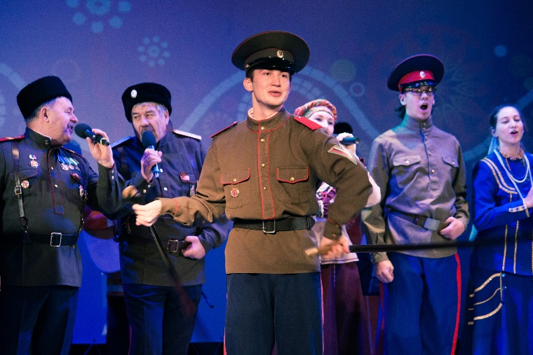
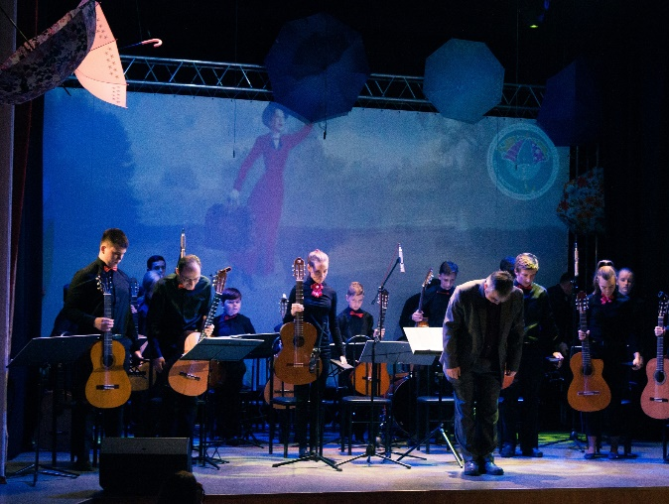
ПРИВЛЕЧЕННЫЕ КОЛЛЕКТИВЫ:
ЦИРКОВАЯ СТУДИЯ
«ЮГРА-ЛЭНД»
ТЕАТР РУССКОГО КОСТЮМА «СИТЦЕВАЯ РУСЬ»
ДЕТСКИЙ ТЕАТР «КВИНОРД»
Хореографический ансамбль «РАДУГА»
ЭСТРАДНЫЙ ОРКЕСТР «EVERGREEN»
Ансамбль народных инструментов «РУССКИЕ ПРОСТОРЫ»
АНСАМБЛЬ КАЗАЧЬЕЙ «ВОЛЬНИЦА»
КОЛЛЕКТИВЫ ДШИ

Slide 6
ФЕСТИВАЛЬ В ЦИФРАХ:
62 УЧАСТНИКА
С ИНВАЛИДНОСТЬЮ
7 НКО
180 ВОЛОНТЕРОВ
7 ТЕРРИТОРИЙ
18 ТВОРЧЕСКИХ ПЛОЩАДОК
25
ПРОФИЛЬНЫХ
СПЕЦИАЛИСТОВ
7
БЮДЖЕТНЫХ
УЧРЕЖДЕНИЙ
33 НАСТАВНИКА

Slide 7
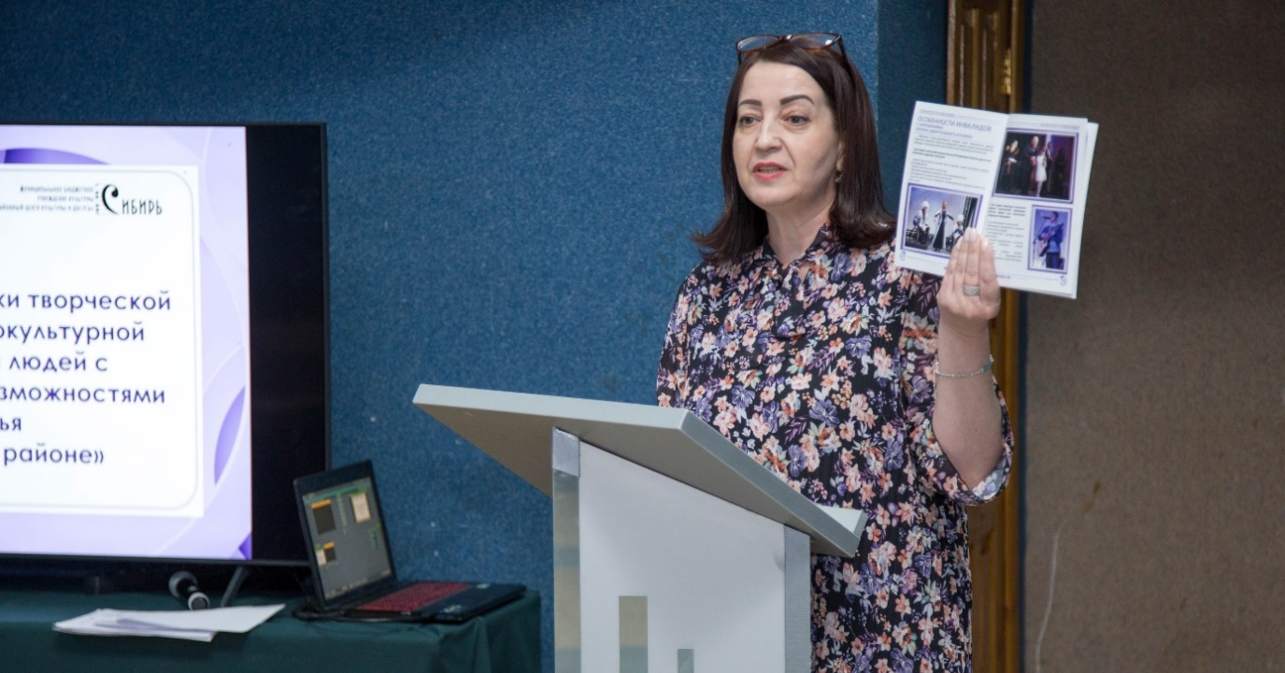
«Первые шаги навстречу особенному ребенку»
Методическое пособие, которое создано на опыте работы фестиваля «Шаг навстречу» и несет миссию информационно-методического сопровождения деятельности специалистов учреждений и организаций разной ведомственной принадлежности, реализующих технологии социокультурной адаптации детей с ОВЗ

Slide 8
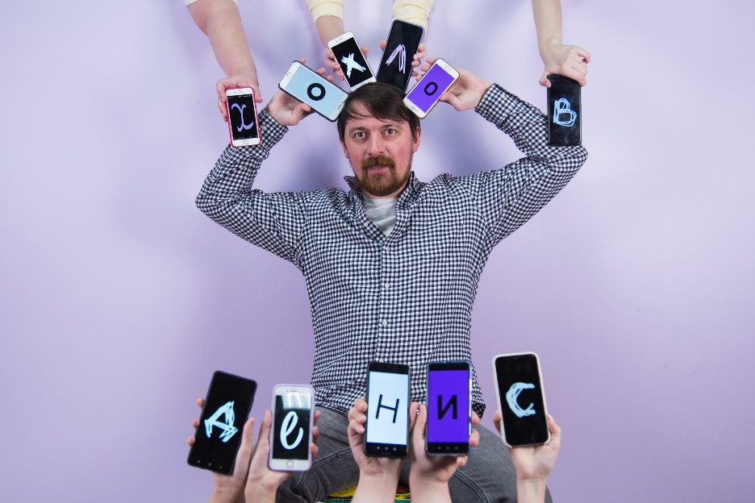
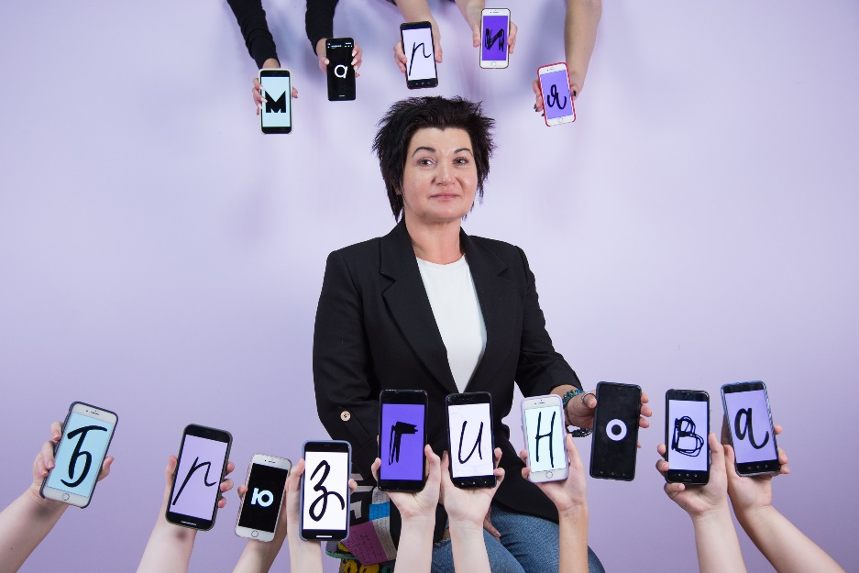
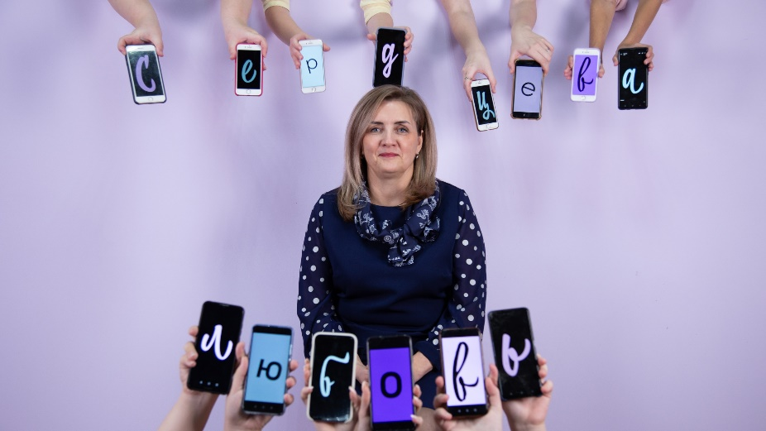
КОНТАКТЫ:
АНО «ЦЕНТР СОЦИАЛЬНО-КУЛЬТУРНЫХ ИНИЦИАТИВ «СКРЕПКА»
Директор: Брюзгинова М.С.
Руководитель проекта : Слесаренко Т.Е.
Тел.: 8 908 889 23 92
МБУК «СОВЕТСКИЙ РЦКиД «СИБИРЬ»
Директор: Хохлов Д.А.
Тел.: 8 (346 75) 788 08 (доб. 8)
БУ ХМАО-ЮГРЫ «СОВЕТСКИЙ РЕАБИЛИТАЦИОННЫЙ ЦЕНТР»
Директор: Исаева Ю.В.
Тел.: 8 (346 75) 789 50 (доб. 200)

